Slide 1
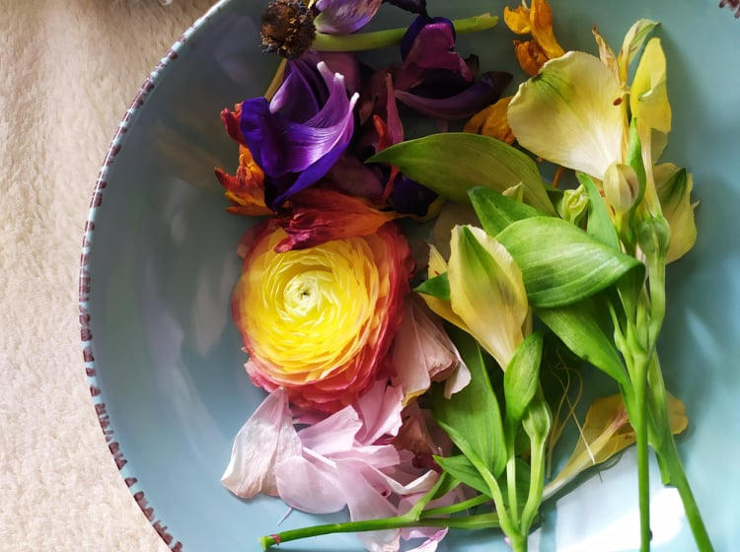
Ζωγραφική Με λουλούδια!!!

Slide 2
Γεια σας παιδιά!!!
Χθες το απόγευμα βγήκα για να περπατήσω στη γειτονιά μου για να ξεμουδιάσω.
Παντού έβλεπα ανθισμένα λουλούδια που μοσχοβολούσαν.
Μάζεψα μερικά και όταν γύρισα σπίτι σκέφτηκα να σας δείξω πώς μπορούμε να ζωγραφίσουμε με λουλούδια.
Τι λέτε; δοκιμάζουμε;

Slide 3
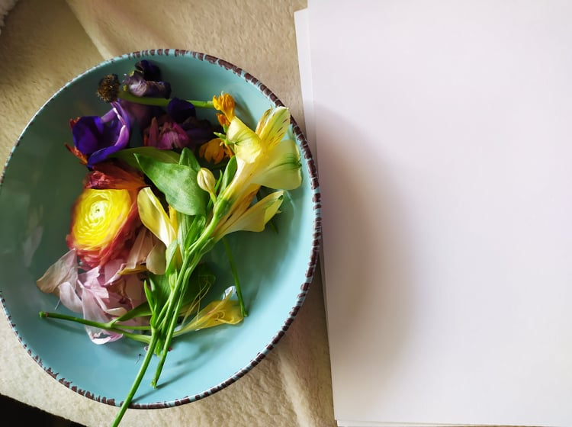
Υλικά που θα χρειαστούμε είναι: χαρτί για να ζωγραφίσουμε λουλούδια και φύλλα από τα φυτά

Slide 4
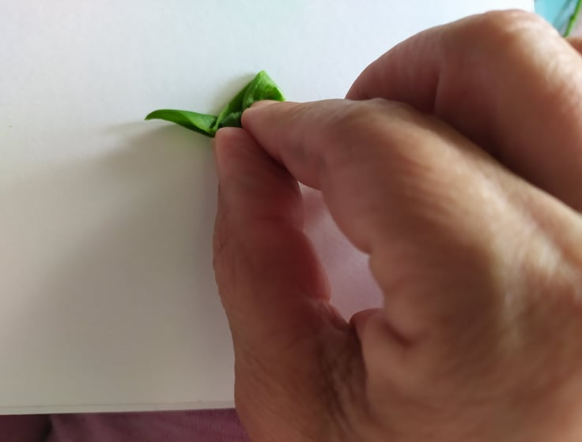
Παίρνω ένα πράσινο φύλλο το κρατάω στα δάχτυλά μου και το πιέζω στο χαρτί

Slide 5
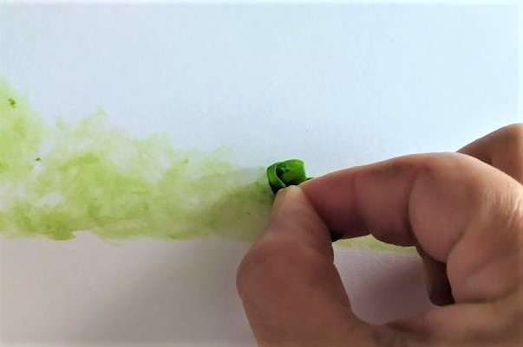
Βλέπω ότι αφήνει πράσινο αποτύπωμα

Slide 6
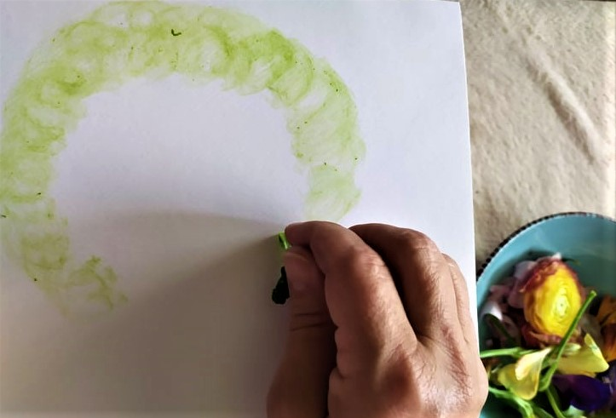
Συνεχίζω και φτιάχνω το σχήμα που θέλω. Ας πούμε έναν κύκλο.

Slide 7
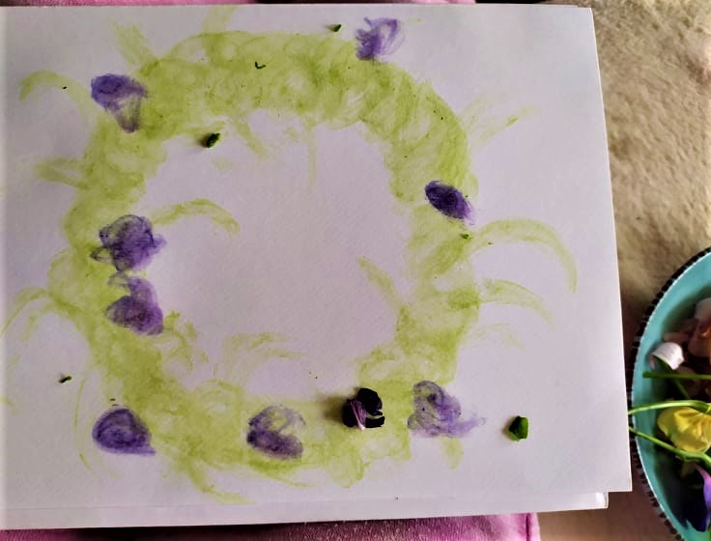
Διαλέγω ένα πέταλο λουλουδιού χρωματιστό και κάνω μικρά κυκλάκια πάνω στο μεγάλο κύκλο

Slide 8
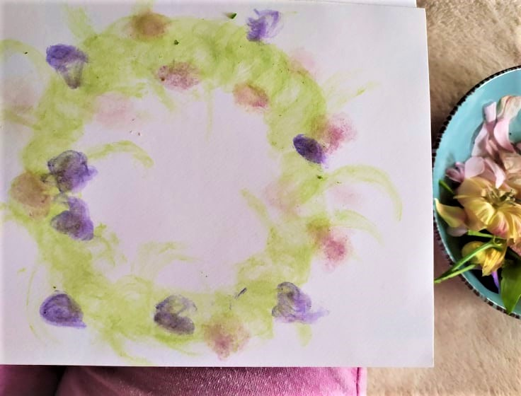
Κάνω το ίδιο με άλλο χρώμα πέταλα

Slide 9
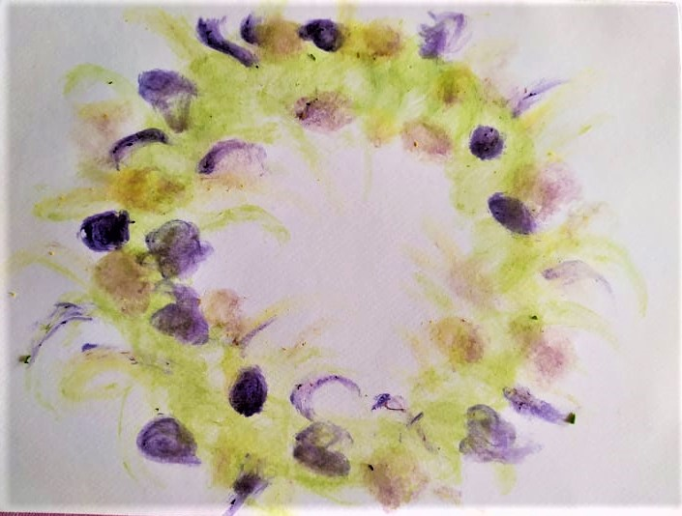
Έτοιμο το στεφάνι μου!!!

Slide 10
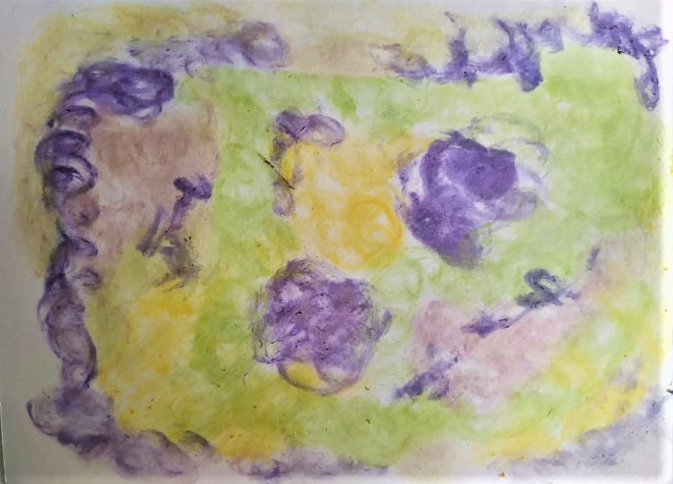
Μπορώ απλά να πειραματιστώ με τα χρώματα που βγάζουν τα πέταλα των λουλουδιών που μάζεψα

Slide 11
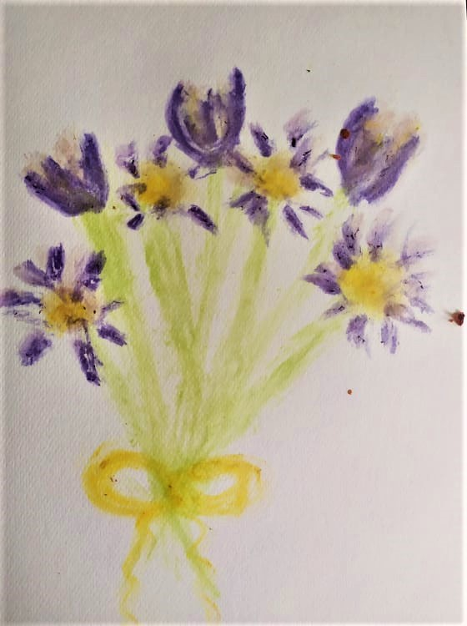
Ή να κάνω ότι εικόνα μου έρχεται στο μυαλό

Slide 12
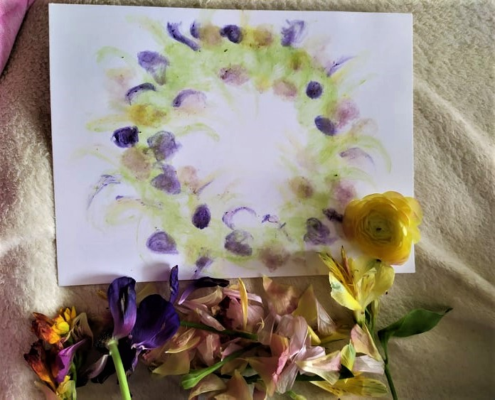
Καλή διασκέδαση παιδιά!!!!

Slide 13
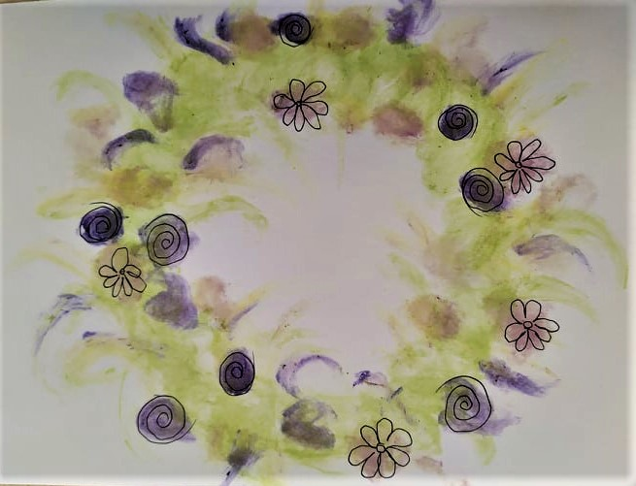
Σας εύχομαι καλή Πρωτομαγιά!!
Η δασκάλα σας κυρία Πάολα…

